Slide 1
8. Luterilainen kirkko autonomian ajan Suomessa
Ydinsisältö

Slide 2
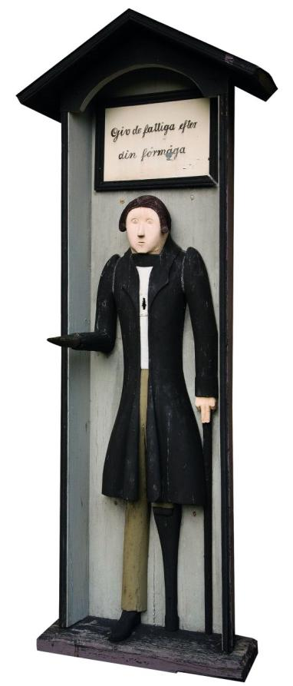
1800-luku: autonomian aika
Suomi liitettiin osaksi Venäjän keisarikuntaa, mutta luterilainen kirkko sai jäädä valtionkirkoksi.
Suomessa alkoi levitä myös uusia uskonnollisia ajatuksia esimerkiksi hartauskirjojen välityksellä.
Eri puolilla Suomea ilmeni kansanherätyksiä, ja osasta niistä kehittyi herätysliikkeitä, jotka korostivat ihmisen henkilökohtaista kääntymystä.

Slide 3
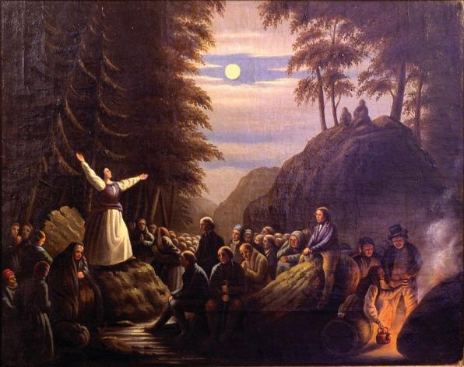
Länsi-Suomen rukoilevaisuus
Rukoilevaisuuden taustalla oli Liisa Eerikintyttären herätys, mutta liikkeellä ei ollut yksittäisiä johtohahmoja.
Korostettiin vanhoja perinteitä: polvirukous, vanhan käsikirjan mukaiset jumalanpalvelukset ja Raamattuna vuoden 1776 Biblia.
Pyrittiin jatkuvaan parannukseen.
Maallisuutta kartettiin.

Slide 4
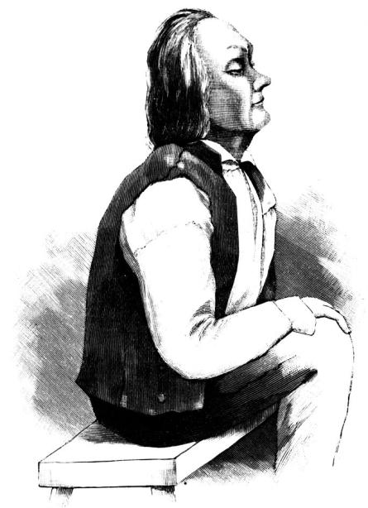
Herännäisyys eli körtit
Herännäisyys sai alkunsa 1800-luvun taitteessa Pohjanmaalla ja Pohjois-Savossa.
Johtohahmona oli Paavo Ruotsalainen.
Pukeutumistavasta syntyi pilkkanimi ”körttiläiset”.
Herännäisyys korostaa Jumalan armoa ja ihmistä ns. armon keräjäläisenä.
Herännäiset kokoontuvat seuroissa, joihin kuuluvat seurapuheet ja Siionin virsien laulu.

Slide 5
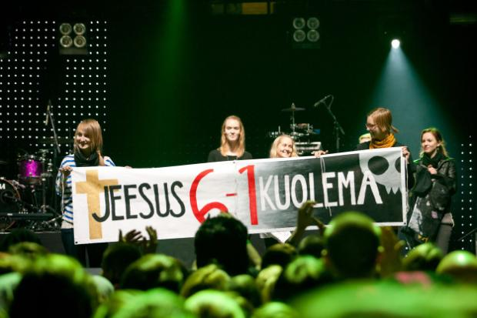
Evankelisuus
Evankelinen herätysliike syntyi herännäisyyden jakautuessa.
Johtohahmona oli Fredrik Gabriel Hedberg.
Evankelisuuden korostuksia ovat iloinen usko ja pelastusvarmuus, luterilainen oppi, kasteen ja ehtoollisen merkitys.
Evankelisuus jakautui naispappeutta koskevan kiistan takia vuonna 2008.

Slide 6
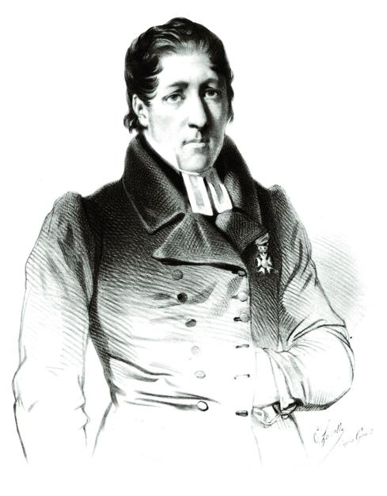
Lestadiolaisuus
Ruotsin Lapista lähteneet herätykset levisivät myös Suomeen.
Keskushahmona oli Lars Levi Laestadius ja myöhemmin Juhani Raattamaa.
Lestadiolaisuus korostaa synninpäästöä ja raittiutta ja vieroksuu maallisia tapoja.
Alkuaikoina liikkeeseen kuuluivat myös käännytysinto ja hurmoksellisuus.
Liike on nykyään Pohjois-Suomen merkittävin herätysliike.
Lestadiolaisuudessa on useita suuntauksia, joista suurin on vanhoillislestadiolaisuus.

Slide 7
Viides herätysliike eli evankelikaalisuus
Lestadiolaisuus on evankelioivaa herätyskristillisyyttä, joka levisi Suomeen Britanniasta ja Yhdysvalloista 1900-luvun alkupuolella.
Keskushahmona oli Urho Muroma.
Lestadiolaisuus korostaa kääntymystä, Raamatun auktoriteettia ja evankeliumin julistamista.
Evankelikaalisia järjestöjä:
Suomen Raamattuopisto (1945)
Kansan Raamattuseura (1945)
Suomen Evankelisluterilainen Kansanlähetys (1960-luku)

